Slide 1
KAM PA ZDAJ?
Poklicna orientacija

Slide 2
NIŽJE POKLICNO IZOBRAŽEVANJE
IMAM POKLIC
GIMNAZIJA
NIMAM POKLICA
SREDNJE POKLICNO IZOBRAŽEVANJE
STROKOVNO IN TEHNIŠKO IZOBRAŽEVANJE
IMAM POKLIC
IMAM POKLIC

Slide 3
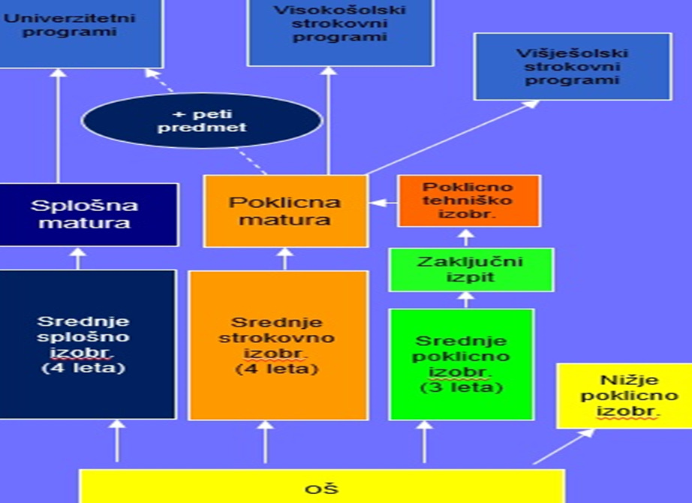

Slide 4
KONČANA OSNOVNA ŠOLA
SPLOŠNO SREDNJEŠOLSKO IZOBRAŽEVANJE POKLICNO IN STROKOVNO
(GIMNAZIJSKO IZOBRAŽEVANJE) SREDNJEŠOLSKO IZOBRAŽEVANJE

Slide 5
GIMNAZIJSKO IZOBRAŽEVANJE traja 4 leta in se zaključi s splošno maturo
SPLOŠNO IZOBRAŽEVANJE STROKOVNO IZOBRAŽEVANJE
Splošna in klasična gimnazija Tehniška
Ekonomska in
Umetniška gimnazija: - Glasbena smer,
- Plesna smer,
- Likovna smer,
- Smer Gledališče
in film

Slide 6
NIŽJE POKLICNO IZOBRAŽEVANJE po končanem šolanju pridobijo dijaki poklic
Traja 2 leti in se zaključi z zaključnim izpitom
Za razliko od drugih programov, se lahko vključijo tudi tisti, ki so dokončali 7. razredov OŠ ali pa so ga zaključili po prilagojenem izobraževalnem programu
Pomočnik v biotehniki in oskrbi, pomočnik v tehnoloških procesih…

Slide 7
POKLICNO IN STROKOVNO SREDNJEŠOLSKO IZOBRAŽEVANJE dijaki pridobijo poklic
SREDNJE POKLICNO IZOBRAŽEVANJE Traja 3 leta ZAKLJUČNI IZPIT (SLAŠČIČAR, PEK, MESAR, BOLNIČAR – NEGOVALEC…) OMOGOČA VPIS V PROGRAME POKLICNO TEHNIŠKEGA IZOBRAŽEVANJA (samo določeni programi – razpis) + 2 LETI (PTI) | SREDNJE STROKOVNO IN POKLICNO – TEHNIŠKO IZOBRAŽEVANJE Traja 4 leta POKLICNA MATURA (ŽIVILSKO – PREHRANSKI TEHNIK, VETERINARSKI TEHNIK, TEHNIK ZDRAVSTVENE NEGE…) OMOGOČA VPIS V ŠTUDIJSKE PROGRAME VIŠJEGA IN VISOKEGA STROKOVNEGA IZOBRAŽEVANJA Z opravljenim 5 predmetom iz splošne mature pa tudi na nekatere univerzitetne študijske programe, ki to možnost dopuščajo.

Slide 8
SREDNJE POKLICNO IZOBRAŽEVANJE – SPI
TRAJANJE : 3 LETA
POGOJI: KONČANA OŠ ali ZAKLJUČENO NIŽJE POKLICNO IZOBRAŽEVANJE
ZAKLJUČEK: ZAKLJUČNI IZPIT
NADALJEVANJE IZOBRAŽEVANJA: PTI (2 LETI)
POKLIC: SLAŠČIČAR, FRIZER, PEK, MEHATRONIK…
Večina programov srednjega poklicnega izobraževanja se lahko izvaja tudi v vajeniški obliki.
V vajeniški obliki izobraževanja se najmanj 50 odstotkov izobraževalnega programa izvede kot praktično usposabljanje z delom pri delodajalcu, najmanj 40 odstotkov celotnega izobraževalnega programa pa izvede šola, od tega vse splošno izobraževalne predmete.

Slide 9
SREDNJE STROKOVNO IN TEHNIŠKO IZOBRAŽEVANJE - SSI
TRAJANJE: 4 LETA
POGOJI: KONČANA OSNOVNA ŠOLA ali ZAKLJUČENO SREDNJE POKLICNO IZOBRAŽEVANJE
ZAKLJUČEK: POKLICNA MATURA
NADALJEVANJE IZOBRAŽEVANJA: VIŠJA ŠOLA, VISOKA ŠOLA, UNIVERZITETNI PROGRAMI ( Z OPRAVLJENIM 5 – PREDMETOM NA MATURI, MATURITETNI TEČAJ)

Slide 10
GIMNAZIJA
TRAJANJE: 4 LETA
POGOJI: KONČANA OŠ
ZAKLJUČEK: SPLOŠNA MATURA
NADALJEVANJE IZOBRAŽEVANJA: VIŠJA ŠOLA, VISOKA ŠOLA, UNIVERZITETNI PROGRAM
VRSTE: SPLOŠNA GIMNAZIJA, KLASIČNA GIMNAZIJA, ŠPORTNA GIMNAZIJA, UMETNIŠKA GIMNAZIJA (GLASBENA, LIKOVNA, PLESNA, GLEDALIŠKA), EKONOMSKA GIMNAZIJA, TEHNIŠKA GIMNAZIJA

Slide 11
MATURITETNI TEČAJ in POKLICNI TEČAJI
MATURITETNI TEČAJ
PO ZAKLJUČKU SREDNJEGA POKLICNEGA IN TEHNIŠKEGA IZOBRAŽEVANJA SE LAHKO VPIŠEŠ TUDI NA MATURITENI TEČAJ, KI OMOGOČA VPIS V UNIVERZITETNE ŠTUDIJSKE PROGRAME, KONČA SE S SPLOŠNO MATURO.
POKLICNI TEČAJ
VSI KI ŽELIJO PRIDOBITI STROKOVNO IZOBRAZBO IN SO KONČALI 4 LETNIK GIMNAZIJE ALI ZAKLJUČNI LETNIK PROGRAMA ZA PRIDOBITEV SREDNJE STROKOVNE IZOBRAZBE.

Slide 12
VPISNI POGOJ NADARJENOSTI
SREDNJA OBLIKOVNA ŠOLA LJUBLJANA: TEHNIK OBLIKOVANJA in FOTOGRAFSKI TEHNIK – preizkus likovne nadarjenosti (PLN)
SREDNJA ŠOLA ZA FARMACIJO, KOZMETIKO IN ZDRAVSTVO: TEHNIK ZOBNE PROTETIKE – preizkus ročnih spretnosti, razlikovanja barv in smisla za oblikovanje
→ UMETNIŠKA GIMNAZIJA
Likovna smer – preizkus likovne nadarjenosti
Glasbena smer – preizkus glasbene nadarjenosti
Plesna smer – preizkus plesne nadarjenosti
→ ŠPORTNA GIMNAZIJA in EKONOMSKA ŠPORTNA GIMNAZIJA
zdravniško potrdilo osebnega zdravnika, ali zdravnika specialista medicine dela in športa, ali potrdilo o rednem preventivnem pregledu kandidata v zadnjem letu, iz katerega je razvidno splošno zdravstveno stanje kandidata;
potrdilo nacionalne panožne športne zveze za vpis v športni oddelek, ki vsebuje:
  izjavo trenerja o sodelovanju s športnim koordinatorjem in
  podatke o doseženih športnih rezultatih kandidata v zadnjih dveh letih.

Slide 13
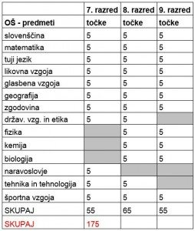
PRIMER SEŠTEVKA TOČK

Slide 14
MERILA VPISA V PRIMERU OMEJITEV VPISA
Razvrstitev kandidatov glede na točke, ki jih pridobijo v 7., 8. in 9. razredu, možnih točk je 175 → seštevek točk vseh predmetov
Če se v izbirnem krogu na spodnji meji omejitve razvrsti več kandidatov z enakim št. Točk, se izbira med njimi opravi na podlagi točk doseženih na nacionalnem preizkusu znanja (NPZ) iz matematike in slovenščine
PRIMER: Če ima določen srednješolski program na razpolago 50 mest, prijavljenih pa je 80 otrok, bodo pogledali točke iz ocen in sprejeli 50 otrok z najvišjimi točkami. Št. Točk, ki jih ima 50. – torej zadnji otrok, ki je še sprejet, predstavlja spodnjo mejo točk, ki jo moraš dosegati, če želiš biti sprejet. Če se na 50. mestu znajdeta dva ali več otrok z enakim št. Točk iz ocen se pregledajo dosežki na NPZ in sprejme se tistega z boljšim rezultatom.
ŠPORTNA GIMNAZIJA: V primeru omejitve vpisa v športni oddelek v programu Gimnazija se poleg ostalih meril, ki veljajo za izbor kandidatov v programu gimnazije, dodajo k točkam za učni uspeh, točke glede na športne dosežke, opredeljene s statusi:
Status A + 10 točk
Status B + 5 točk

Slide 15
- Kandidati, ki se prijavijo na šolo oziroma v program brez omejitve vpisa, se po zaključku
osnovnošolskega izobraževanja ob predložitvi izvirnikov spričeval tudi vpišejo.
- Kandidati, ki pa se prijavijo na šolo oziroma v program z omejitvijo vpisa, pa sodelujejo v izbirnem postopku, v katerem šole kandidate na podlagi meril za izbiro v primeru omejitve vpisa izbirajo v dveh krogih. V prvem krogu izberejo kandidate za 90 % razpisanih mest.
- Kandidati, ki niso bili izbrani na šoli, na katero so oddali prijavo, se lahko v drugem krogu prijavijo na preostalih 10 % vpisnih mest na šolah z omejenim vpisom ali na prosta
vpisna mesta na šolah, ki nimajo dovolj prijavljenih kandidatov.

Slide 16
DATUMI NPZ
7. 5. 2024 SLOVENŠČINA
9. 5. 2024 MATEMATIKA
13. 5. 2024 3. PREDMET

Slide 17
INFORMATIVNI DNEVI
16. 2. in 17. 2. 2024

Slide 18
ŠTIPENDIRANJE
DRŽAVNA ŠTIPENDIJA (Državna štipendija je dopolnilni prejemek, namenjen kritju stroškov, ki nastanejo v času šolanja. Z državno štipendijo želimo spodbuditi izobraževanje in doseganje višje izobrazbene ravni upravičencev. Dodeljujejo jo pristojni centri za socialno delo tako za študij v Republiki Sloveniji kot za študij v tujini na javno veljavnem izobraževalnem programu in izobraževalni ustanovi)
ZOISOVA ŠTIPENDIJA (Je namenjena najboljšim dijakom in študentom kot spodbuda za doseganje izjemnih dosežkov in s tem ustvarjanje dodane vrednosti na področju znanja, raziskovanja in razvojne dejavnosti)
ŠTIPENDIJA ZA DEFICITARNE POKLICE (Je namenjena spodbujanju mladih za vpis v izobraževalne programe za poklice, ki so prepoznani kot deficitarni)
KADROVSKA ŠTIPENDIJA (Kadrovske štipendije podeljujejo podjetja, na naši spletni strani pa imajo podjetja možnost, da v aplikaciji Izmenjevalnica sporočajo, kakšne kadre želijo štipendirati, dijaki in študenti pa lahko najdejo kadrovskega štipenditorja)
https://www.srips-rs.si/stipendije

Slide 19
ROKOVNIK ZA VPIS UČENCEV V SREDNJE ŠOLE ZA ŠOLSKO LETO 2024/2025

